Slide 1
주제:
피트니스 웨어 가격 비교
(Pick your reasonable fitness wear)
주제선정 이유:
국내 피트니스 산업의 인기가 증가함에 따라서
20, 30대에게 보다 합리적이고 가성비 좋은 피트니스 제품을 추천

Slide 2

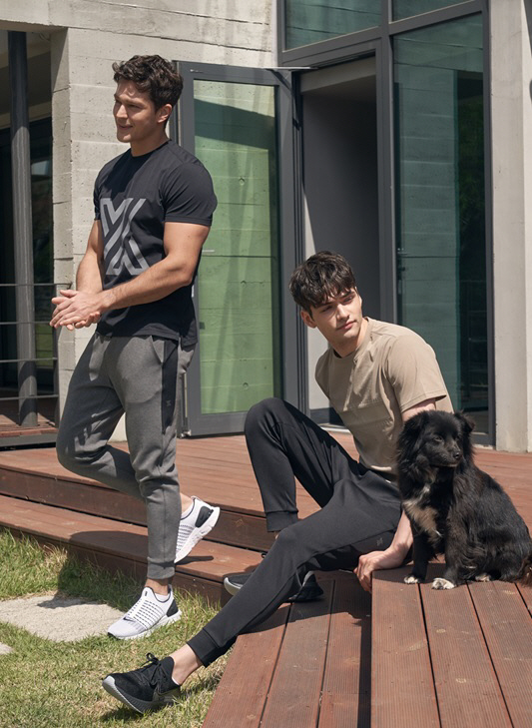
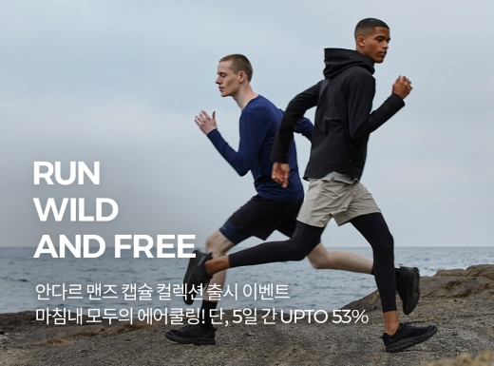
브랜드 소개
브랜드 위치
가격 비교
문의사항

Slide 3
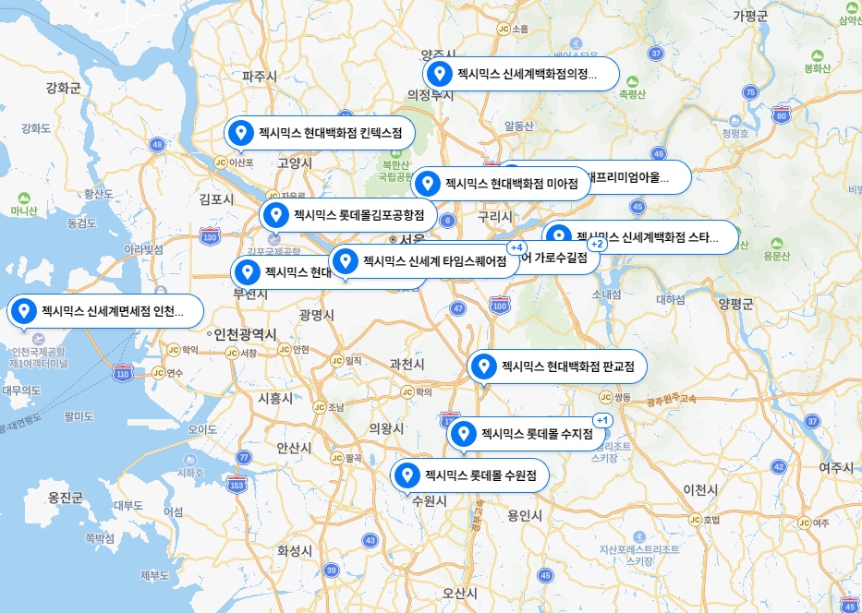
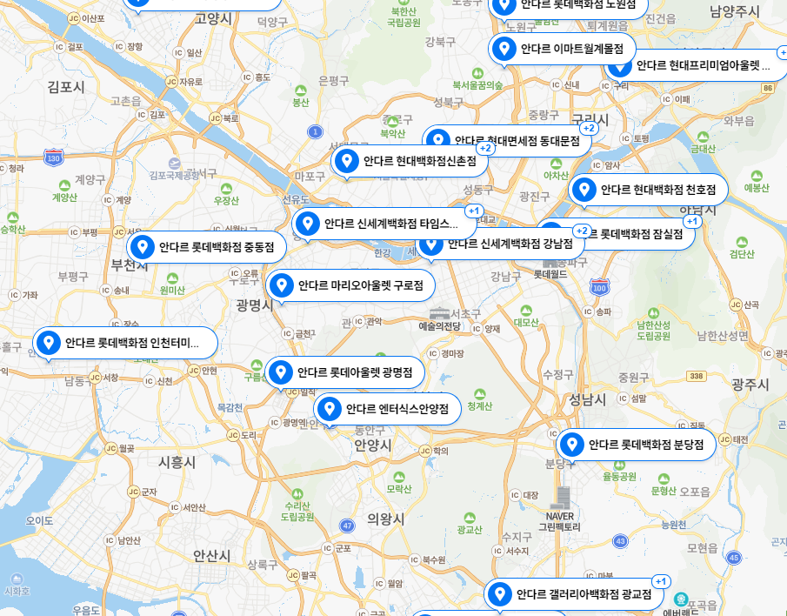
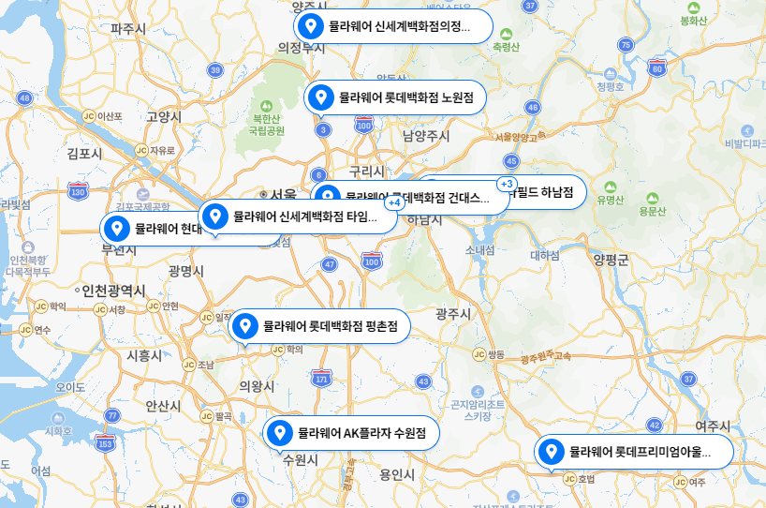
브랜드 소개
브랜드 위치
가격 비교
문의사항
젝시믹스/안다르/뮬라웨어
젝시믹스/안다르 /뮬라웨어
젝시믹스/안다르/뮬라웨어

Slide 4
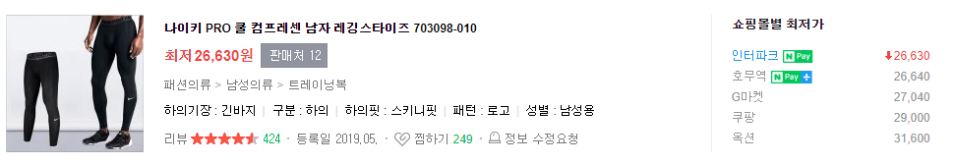
브랜드 소개
브랜드 위치
가격 비교
문의사항
인기제품 3개만 선정해서 비교(하의,상의,여성의류/남성)
가격정보는 상시로 변경될 수 있는 데이터이기 때문에 크롤링이 필요
크롤링이 제한될 경우 날짜 기준 데이터로 명시 후 크롤링 학습 후 업그레이드 진행…?
안다르
젝시믹스
뮬라웨어
29,000원
29,500원
28,500원

Slide 5
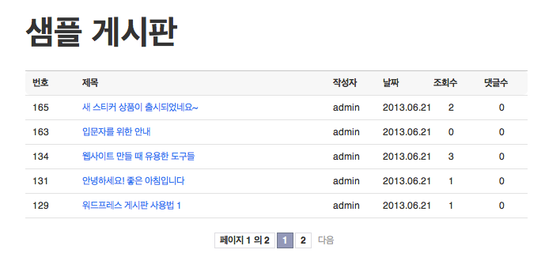
브랜드 소개
브랜드 위치
가격 비교
문의사항

